Slide 1
Wireless Communication Technologies IR, Bluetooth, WIFI, LIFI, WIMAX, SAT-FI, WIDI, WIGiG and NFC
prepared by
Mohammed Ibrahim
Programmer
Computer & Internet Center
Mosul University

Slide 2
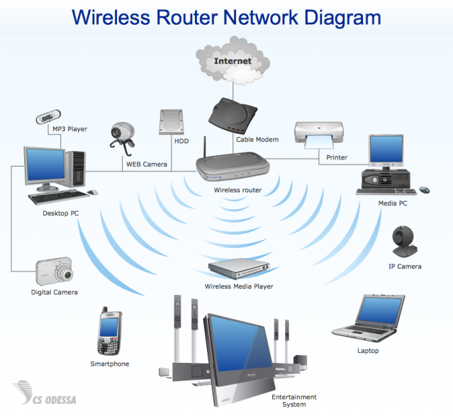
موضوعنا عن بعض التقنيات الاسلكيه البعض من هذه التقنيات معروفه لدينا جميعا، و بعضها الاخر لا نعرفه او غير متوفر في بلادنا , و اليوم سنقوم بالتعرف على كل هذه التقنيات الرائعه

Slide 3
1- IR :IR هي اختصار لكلمهInfrared هو نوع من أنواع المنافذ يستخدم الموجات الضوئية تحت الحمراء لنقل البيانات بين بعض الأجهزة. ال IR يستخدم في الـ Remote Control في اغلب الاجهزه التي تحتاج للتحكم بها لريموت و ايضا كانت اجهزه النوكيا القديمه كانت تستخدم هذا النظام لنقل بعض البيانات صغير الحجم بين الاجهزه . عيوب الـ IR أولا: الأشعة تحت الحمراء هي تكنولوجيا تعتمد على خط النظر. فعلى سبيل المثال، يجب توجيه جهاز التحكم عن البعد باتجاه التلفاز لكي يتم تنفيذ الأمر . ثانيا: الأشعة تحت الحمراء هي تكنولوجيا تعتمد على الفردية. فمن خلال الأشعة تحت الحمراء يمكن ارسال البيانات من الكمبيوتر الشخصي إلى المحمول، ولكن لا يمكن ارسال هذه البيانات من الكمبيوتر الشخصي إلى المحمول و الى كمبيوتر آخر في نفس الوقت.

Slide 4
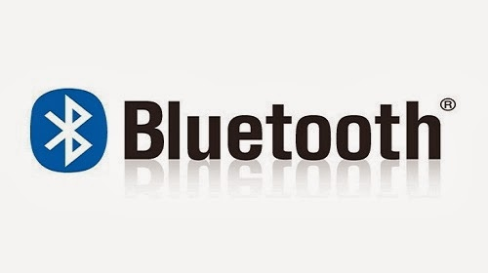
2- BlueTooth فكرة عمل البلوتوث Bluetooth الاتصال بين الاجهزة المختلفة بدون اسلاك تكنولوجيا الاتصال (بلوتوث) اللاسلكية هي مواصفات عالمية لربط كافة الاجهزة المحمولة مع بعضها البعض مثل الحاسوب والهاتف النقال والاجهزة اللوحية والاجهزة السمعية والكاميرات الرقمية. بحيث تتمكن هذه الاجهزة من تبادل البيانات ونقل الملفات بينها وبنها وبين شبكة الانترنت لاسلكياً. تم تطوير تكنولوجيا الاتصال اللاسلكي البلوتوث بواسطة مجموعة من المهتمين يطلق عليهم اسم Bluetooth Special Interest Group GIS.

Slide 5
ما الفرق بين البلوتوث والاتصال اللاسلكي: لاشك أن الاتصال اللاسلكي مستخدم في العديد من التطبيقات مثل التوصيل من خلال استخدام اشعة الضوء في المدى الاشعة تحت الحمراء وهي اشعة ضوئية لا ترى بالعين وتعرف باسم تحت الحمراء لان لها تردد اصغر من تردد الضوء الأحمر (ارجع إلى الاشعة الكهرومغناطيسة للمزيد من المعلومات). تستخدم الاشعة تحت الحمراء في اجهزة التحكم في التلفزيون (الرموت كنترول) وتعرف باسم Infrared Data Association وتختصر بـ IrDA كما انها تستخدم في العديد من الاجهزة الطرفية للكمبيوتر. بالرغم من ان الاجهزة المعتمدة على الاشعة تحت الحمراء إلا أن لها مشكلتين هما: المشكلة الأولى: أن التكنولوجيا المستخدمة فيها الاشعة تحت الحمراء تعمل في مدى الرؤية فقط line of sight أي يجب توجيه الرموت كنترول إلى التلفزيون مباشرة للتحكم به. المشكلة الثانية: أن التكنولوجيا المستخدمة فيها الاشعة تحت الحمراء هي تكنولوجيا واحد إلى واحد one to one أي يمكن تبادل المعلومات بين جهازين فقط فمثلا يمكن تبادل المعلومات بين الكمبيوتر وجهاز الكمبيوتر المحمول بواسطة الاشعة تحت الحمراء أما تبادل المعلومات بين الكمبيوتر وجهاز الهاتف المحمول فلا يمكن.

Slide 6
3- WIFI الواي فاي بالإنجليزية: WiFi‏ (هي اختصار لـWireless Fidelity )أي البث اللاسلكي الفائق الدقة والسرعة، ويستخدم لتعريف أي من تقنيات الاتصال اللاسلكي في المعيار IEEE 802.11 وهي التقنية التي تقوم عليها معظم الشبكات اللاسلكية WLAN اليوم، فهي تستخدم موجات الراديو لتبادل المعلومات بدلاً من الأسلاك وال كوابل.. كما أنها قادرة على اختراق الجدران والحواجز، وذات سرعة عالية في نقل واستقبال البيانات، وهناك عدة معايير للشبكات اللاسلكية حددها معهد المهندسين الإلكترونيين والكهربائيين IEEE ماهي مميزات WiFi عملية إعداد شبكاتها سريعة وسهلة، فهى لاتحتاج إلى تمديدات للأسلاك وحفر للجدران ويمكن تحريك الأجهزة فيها بجميع الاتجاهات، وحملها والتجوّل بها بحيث يمكنك أن تبقى متصلاً بشكل دائم بالإنترنت، هي تتيح قدرًا كبيرًا من المرونة وبالتالى تزيد الإنتاجية. وهى تتيح للمسافر البقاء متصلاً أثناء السفر. تصل سرعة الاتصال عن طريق واى فاى إلى 108 ميغا بت في الثانية، فسرعتها لا تقارن مع المودم الهاتف، بل هي أسرع بعدة مرات من الاتصال عن طريق الكيبل أو DSL،

Slide 7
4-Li Fi Li Fi هي اختصار لمصطلحLight Fidelity ، وهي تقنية اتصالات لاسلكية ضوئية عالية السرعة، تعتمد على الضوء المرئي كوسيلة لنقل البيانات، وهي من أبتكار أستاذ هندسة الإتصالات بجامعة ادنبرة باسكتلندا " هارلد هاس " وقد صنفت تلك التقنية كواحدة من أفضل الابتكارات لعام 2011 حسب مجلة التايم الأمريكية كل مصباح في العالم سيكون قادرا على نقل البيانات، مصابيح الشارع،مصابيح السيارات مصباح LED البسيط ( سريع جدا بحيث لا يمكن للعين المجردة رؤيته) يعمل هذا المصباح ب نظام D-Light ، هذا النظام مبني على خدعة رياضية تسمى OFDM ( تعامد مضاعفة تقسييم التردد ) الذي يسمح بانتاج صمام بمعدل سريع جدا وغير مرئي بالنسبة للعين البشرية . يجدر الإشارة إلى ان تكلفة هذه التقنية زهيدة ، ولديها المؤهلات للإنتشار على نطاق واسع ، كما انها أكثر أمانا وفاعلية من Wifi.

Slide 8
5- وايماكس WiMAX بالإنجليزية: تعني, ( البينيّة التشغيلية العالمية للولوج بالموجات الدقيقة) (بالإنجليزية: Worldwide Interoperability for Microwave Access) هي تقنية اتصالات تهدف لتوفير بيانات لاسلكية عبر المسافات الطويلة بعدة طرق تتراوح من، وصلات نقطة لنقاط إلي وصول هاتف خلوي متنقل. وهي مبنية على معيار IEEE 802.16، الذي يسمى أيضا WirelessMAN. WiMAX يسمح للمستخدم على سبيل المثال أن يتصفح (الانترنت) علي حاسوب محمول بدون توصيل الحاسوب ماديا إلى موجه مسار “Router” أو مبدلات “Switches”من خلال منفذ إنترنت. الاسم WiMAX تم اختياره من قبل منتدى وايماكس الذي انعقد في 2001 لترقية مطابقة المعيار وإمكانية العمل الداخلي به المنتدى وصف WiMAX بأنه "تقانة مبنية على معيار تسمح بتوصيل الوصول اللاسلكي الواسع النطاق آخر ميل كبديل للكابل و DSL."

Slide 9
يتميز الواي ماكس بالمميزات التالية: 1- نقل المعلوماتية بسعة عالية جدا. 2- مرونة معايير وادوات التشغيل حيث بإمكان الواي ماكس ان يعمل على عدة أنواع من الشبكات ذات التراكيب التصميمية المختلفة. 3- الحماية والأمنية العالية حيث يقوم الواي ماكس بدعم الأنظمة AES) Advanced Encryption Standard) وكذلك 3des (Triple DES, where DES is the Data Encryption Standard).و تمتاز هذة الأنظمة بتقنية المنية العلية وقلة احتمالية اختراقها في مختلف المراحل (الارسال.... الستقبال... الوسط الناقل). 4- سرعة التوضيف حيث يمكن مباشرة العمل بنظام الواي ماكس بدون الحاجة إلى تحميل اي برامج تشغيلة أو اي اجزاء تكميلية للمنظومة وبأمكان المشغل ان يقوم باستعمال اي حزمة من حزم البيانات المسموح بها ضمن حدود المنظومة التشغيلية. 5- التكلفة المخفضة نسبيا اي انة تكون التكلفة مناسبة لمختلف أنظمة الاتصالات حيث يتم صنع منظومات الواي ماكس وفقا للقياسات العالمية من حيث التركيبة الهندسية. 6- نطاق التغطية الواسع حيث يتم استعمال عدة أنواع من التظمين مثل BPSK, QPSK, 16-QAM, and 64- QAM مما يسهل عملية تغطية المساحات الكبيرة وذلك لان النظام يعمل ضمن مستويات تضمينية منخفضة. 7- إمكانية تكوين شبكات خاصة وبكفأء عالية نسبيا وتكون هذة الشبكات تخص مؤسسة معينة ومنظمة أو وزارة مما يسهل إمكانية استخدام VOIPما بين تشكيلات هذة المؤسسة.

Slide 10
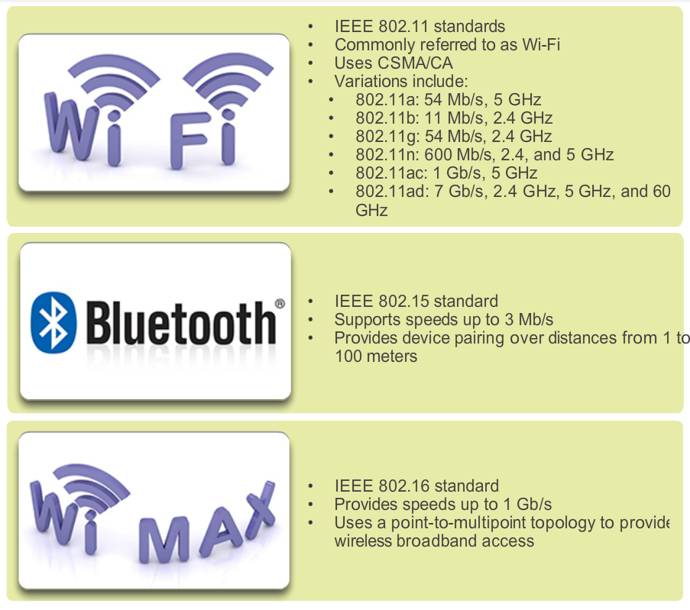

Slide 11
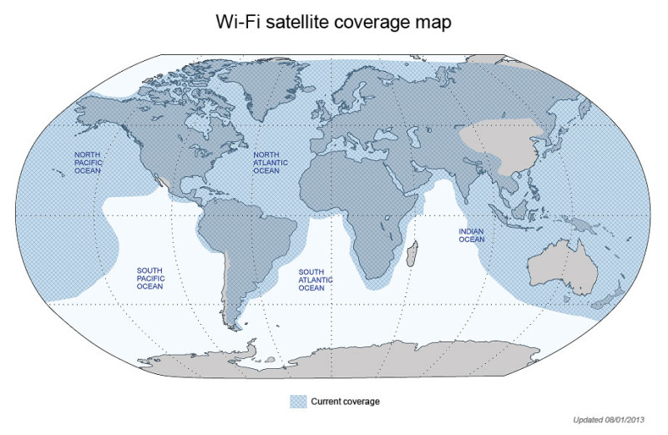
6- SAT-FI هي تقنية نقل الإنترنت من القمر الصناعي الستالايت إلى المستقبل وتستخدم عادتا في الطيران فالطيارات التي تزود الركاب بخدمة الإنترنت تعتمد على سات فاي وقريبا ستكون متوفره للناس أو المستخدم العادي بسعر مرتفع طبعا وفي كل العالم.

Slide 12
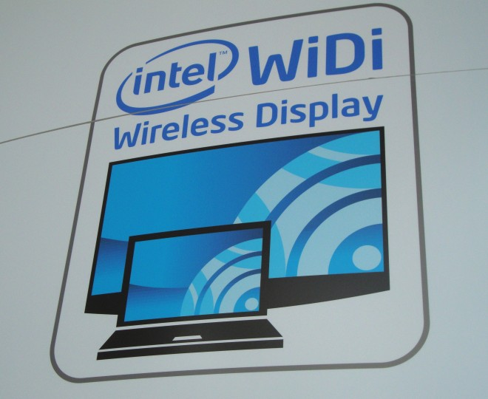
7- WIDI هذه التقنية ستقوم بالأقتران ما بين حاسبك المحمول وشاشة التلفاز عن طريق الوايرلس ومن ثم بثّ فيديوهاتك وصوتياتك بدرجة عالية من الوضوح . هنالك شروط لبثّ التقنية مثل يجب أن يكون حاسبك المحمول مزود بمعالجات حديثه مثل Core i3 أو Core i5 بالأضافة أن سيكون هنالك صندوق محول والذي سيكلفك 100 دولار أمريكي.

Slide 13
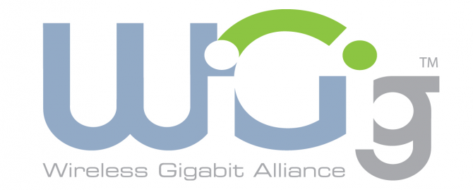
8- WIGIG هي تقنية نقل كان الداعم الأكبر لها شركة Dell والتي وفرتها على أجهزة الورك ستيشن وتفيد في إعطاء سرعة تصل إلى 60G بدل من 5G المتواجدة في الواي فاي. وطبعا تحتاج تواجد رواتر مخصص وقطعة مخصصة في كمبيوتر أو لاب توب خاص أيضا أي نحتاج ثلاث أمور خاصة وهذ سبب عدم إنتشارها إلا في الشركات يمكن أيضا أن يتم نقل المعلومات إلى أكثر من جهة مثل البروجكتر في المسارح والسينما والشاشات ومحركات الأقراص.

Slide 14
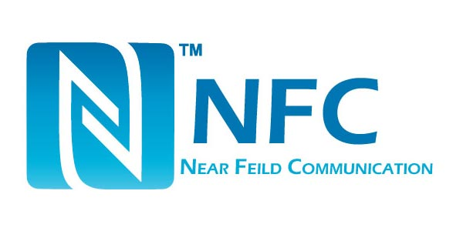
9- NFC (Near field communication) وهي عبارة عن تقنية إتصال لاسلكية تعمل بتردد 13.56 ميغاهرتز وتستطيع نقل البيانات بسرعة قصوى لا تتجاوز 474 كيلوبت بالثانية وتختلف في كونها قادرة على تبادل البيانات في نطاق ضيق للغاية لا يتجاوز 4 سنتيمترات بين طرفي تبادل المعلومات (الهاتف وجهاز التلقي أو هاتف آخر) وهو ما جعل استخدامها في المعاملات المالية ممكنا نظرا لكونها آمنة لدرجة بعيدة ولا يمكن التعاطي معها لاسلكيا عن بعد. اصبحت تقنية NFC موجودة في العديد من الاجهزة الحديثة و خصوصا الهواتف الذكية الى جانب بعض الاجهزة اللوحية و الحواسب المحمولة .ال NFC هي من الوسائل المستقبيلية للدفع و كلمات المرور و يمكن اعتبارها نسخة مطورة عن ال Qr Codes كتعريف بسيط ال NFC هي من وسائل الاتصال بين الاجهزة في مسافة قريبة مثل تقنية الاشعة تحت الحمراء لكنها اكثر و اكثر تطورا. العديد من الاجهزة تدعم ال NFC كاجهزة الاندرويد (Nexus 4 ; Galaxy Nexus ; Samsung Galaxy s3 & s4 ; HTC ONE X) و بعض الاجهزة ذات النظام الوندووز فون و البلاك بيري لكن لحد الان لا يدعم اي جهاز آبل هذه التقنية.

Slide 15
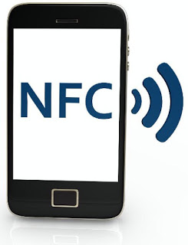
من الاستعمالات المعروفة لهذه التقنية: الدفع حيث توجد بعض محطات الوقود و محطات ركن السيارات تدعم هذه التقنية حيث يكفي ان تقرب جهازك من الةال NFC ليتم سحب المبلغ المحدد من حسابك البنكي بكل امان. تبادل الملفات حيث تمكن هذه التقنية من تبادل و مشاركة الملفات بكل سهولة عن طريق ال NFC.

Slide 16
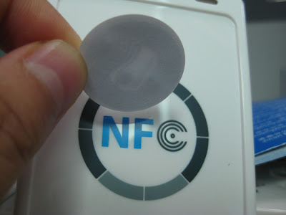
بالاضافة لهذه الاستعمالات يمكن لاي شخص ان يشتري اداة صغيرة على شكل قرص لاصق تسمى ال NFC Tag حيث يمكن استعمالها لعدة مهام يتم اختيارها من طرف المستخدم كمثال على ذلك عزيزي القارئ يمكنك وضع هذه الاداة جانب سرير نومك و ضبط الاعدادت على ان يتم وضع هاتفك في النمط الصامت (Mute) كلما قربته من "اللصاقة" حيث انك عندما تقرب هاتفك يتم وضعه في النمط الصامت اوتوماتيكيا .ايضا يمكنك وضع لصاقة يتم ضبطها و تسجيل الرقم السري للشبكة اللاسلكية في منزلك حيث يمكن لصديقك بمجرد تقريب هاتفه من اللصاقة ان يتصل بالشبكة اللاسلكية.

Slide 17
Thank You For Listenning

